Slide 1
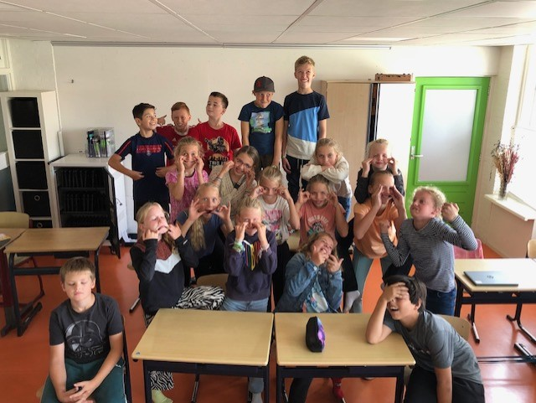
Welkom in groep 7! Nina staat niet op de foto

Slide 2
Voorstellen
Annet Monkel, getrouwd met Bert. Wij hebben 2 kinderen. Onze zoon Ronan (22) woont nog thuis en studeert International Business te Zwolle, onze dochter Aniek (23) is uitwonend en werkzaam in de zorg. Naast leerkracht ben ik voor de Roerganger rekenen- en bovenbouwcoördinator en volg ik de opleiding tot schoolleider.
Thirza Visser, woonachtig in Nijemirdum. Op woensdag, donderdag en vrijdag op de oneven weken ben ik bij groep 7b. Jullie kunnen mij op maandag en dinsdag ook tegenkomen op de Roerganger. Dan ben ik namelijk bij groep 4. Thuis vind ik het heerlijk om te wandelen. Lekker genieten van de buitenlucht en de mooie natuur.

Slide 3
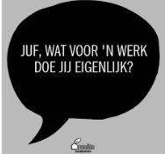
Wat leren we in groep 7
Rekenen (cijferend x en :, oppervlakte, omtrek, %, breuken, komma getallen, rekenmachine…)
Spelling Staal (spellingcategorieën, leestekens, werkwoordspelling…)
Taal Staal is dit jaar de nieuwe methode, deze sluit aan bij de spellingmethode die wij al gebruiken van Staal
Zelfstandig werken (oefenen we met de kinderen)
Plannen van het dagelijks te maken schoolwerk (oefenen we met de kinderen)
Huiswerk; tot de voorjaarsvakantie ontvangen de kinderen huiswerk voor typen. Na de voorjaarsvakantie krijgen ze huiswerk van topo. Voor taal ontvangen de kinderen na de herfstvakantie ook huiswerk.
Boekbesprekingen en de spreekbeurten vinden plaats op maandag en vrijdag. Hierover hebben jullie inmiddels informatie ontvangen.

Slide 4
een paar mededelingen Het komt voor dat kinderen het "te" gezellig met elkaar hebben in de klas. Na een aantal waarschuwingen kan het zijn dat uw kind het te maken werk moet afmaken in zijn/haar eigen tijd (na 14.15uur). In de klas is altijd voldoende tijd om de opdrachten te maken. De gymlessen zijn op maandag en vrijdag. Op de maandag zijn meestal de toestellessen en op vrijdag te spellessen. Het is belangrijk dat de kinderen gymkleding en gymschoenen mee hebben naar de les.

Slide 5
Zorg
Arrangementen en handelingsplannen; soms hebben kinderen extra hulp nodig. Heeft uw kind een plan (hulp) nodig dan wordt dit altijd met u besproken.
De Friese Plaatsingswijzer wordt gevuld n.a.v. de DIA toetsen. Vanaf groep 6 wordt dit gedaan en besproken tijdens de rapport gesprekken.

Slide 6
Op de hoogte blijven
Via ouderportaal Parnassys,
Via social schools,
Vragen stellen aan leerkracht kan altijd; via social schools of na schooltijd of op afspraak.

Slide 7
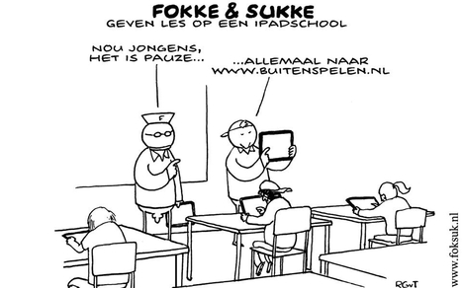

Slide 8
Bent u niet of niet goed gekoppeld aan social schools. Vraag gerust, wij regelen dat voor u.

Slide 9
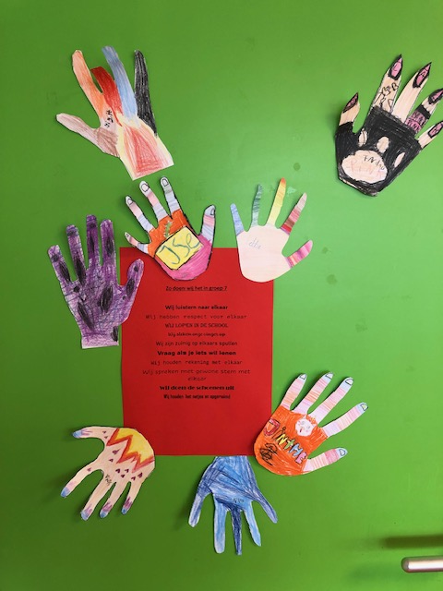
Wij maken er een mooi jaar van in groep 7! Dit zijn de regels die wij hebben in de klas

